Slide 1

语文·必修2人教版
第20期
主编
Notes:
报纸PPT

Slide 2
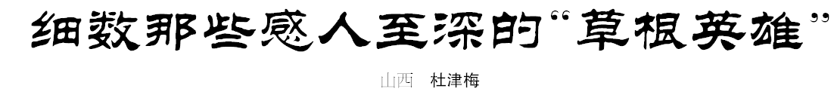
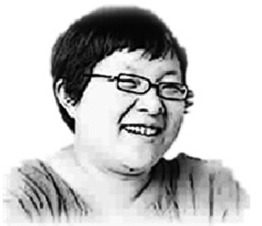
最美村官”张广秀
在垆上村工作的400多个日日夜夜，
“先当村民，再当村官”的勤勉与
朴实让她赢得了村里百姓的信赖。
村里的“电子档案”建起来了，全
村老百姓的“健康档案”建起来了
……村里的大事小事都活跃着她忙碌的身影。深入群众察民情，俯下身子问民需，她在实干中收获了群众工作的宝贵经验，在奉献中实现了青春的价值。无情

Slide 3
的病魔袭来之时，她没有怯懦没有退缩。而今，她回来了，回到了垆上村百姓中间，兑现了自己“病好了，还要回去当村官”的诺言。
垆上村的400多个日日夜夜，她的勤勉与朴实使她赢得了百姓的信赖；她扎根基层服务百姓，身患重病也忘我工作，与30万大学生村官一起，践行着青春的火热誓言。她是“最美村官”张广秀。

Slide 4
【运用指导】一个典型的80后，用稚嫩的肩膀挑起了村官的重担，张广秀利用自身电脑技术专长，帮助村里所有的资料进行了电子量化整理，发挥了一名大学生村官的作用。短短一年多时间里，她走访了村内大部分村民，详细了解村民的所思所盼，用自己的所学所知，积极为民排忧解难。她靠勤勉与朴实赢得村民信赖，她凭实干获得工作经验，不惧病魔，心系村庄，她这个村官干得有模有样。

Slide 5
【运用方向】实干 奉献 责任 坚守 勤勉与朴实

Slide 6
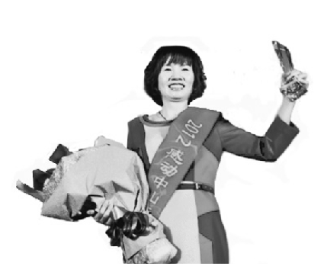
“援疆妈妈”何艳君
作为市博爱医院妇产科的一名医生，
30年来，她一直工作在临床一线，
迎接了近万名新生命的降生，也使数
千个垂危的生命获得新生。2011年2
月至2012年7月，她主动请缨到万里之外的新疆喀什，成为全省“医疗援疆”任务的重要践行者之一，也是中山援疆队伍中唯一的女性。虽是南粤弱女子，却要执着地在天山开出一朵洁白的雪莲花。何艳君的事迹在喀什当地传开，维吾尔族同胞们亲切地称她为“援疆妈妈”。某种程度上说，何艳君已经成为医疗援疆工作中的一个符号，有力地促进了“中山医生”品牌的树立。

Slide 7
【运用指导】一个弱女子，行医30年，一直工作在临床一线，她坚守医道，恪尽职守，迎接新的生命，拯救垂危的生命，后又主动请缨援疆。她身体力行，用实际行动赢得了“援疆妈妈”的美誉。
【运用方向】坚守 奉献 爱心 躬身实践 恪尽职守

Slide 8
“巴山精神”撑旗人夏传康
大巴山深处，有一群铁路养护工，他们远离城市，常年居于深山，巡路养路，用青春和生命保障襄渝铁路安全畅通，连续36年安全零事故，让身处险境的“担心线”变为“放心线”。西安铁路局安康工务段巴山工务车间党总支书记夏传康，就是这群铁路人的“领头雁”，更是“巴山精神”的传承者。

Slide 9
【运用指导】身居深山，巡路养路，单调的生活和工作，夏传康却始终坚守岗位，他带领这群养路工人，连续奋战36年，创下了安全零事故的纪录。作为领导，他以身作则；作为工人，他亲身实践。他用实际行动书写了“巴山精神”。
【运用方向】巴山精神 奉献之歌 领导有方 坚守职责

Slide 10
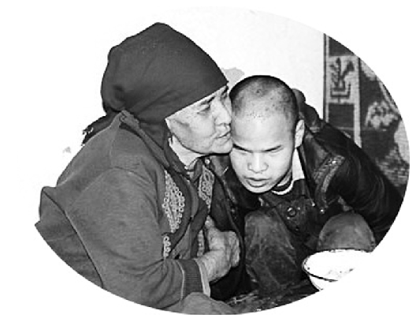
“维吾尔族大妈”阿依先木
1994年3月14日，民政部门抱来一名汉族弃婴到她家，说让她照看几天，有合适的人家后再抱走，当时孩子还不满40天。阿依先木说，自己有9个孩子，当时最小的孩子4岁，老公与她离婚，自己在街上卖烤肉养活全家。“当时没多想，只想着养几天就送走了。”她说。但后来民政部门一直称没有找到合适的人家，就这样，她一“照看”便是20年。

Slide 11
她用7300多个日日夜夜无微不至的坚守和照顾，让一个患有智力障碍、无法行走的汉族弃婴的生命得以延续，演绎了一段不同民族间感人至深的母子情缘。
【运用指导】面对一位汉族弃婴，已有9个孩子的阿依先木欣然接受，哪怕是养几天，也要像照顾自己的孩子一样。没有丈夫，她一人挑起家庭重担，照顾弃婴，一晃就是20年，她用至真至情演绎了一段不同民族间的母子情缘。
【运用方向】担当 爱心 责任 母子情缘 民族和谐

Slide 12
“小巷总理”段淑芳
段淑芳经常说：“社区就是一个家，要做好工作，就得舍小家，顾大家。”对待困难群众和弱势群体，她始终把他们当作亲人一样，每月发工资她都要先拿出一部分帮助他们，有时200元，有时300元，而她自己每月的工资还不到1300元。丈夫病倒了，她硬是忍着眼泪坚持在工作岗位上。她把社区看得比自己的家还重要，把社区的百姓看得比自己的亲人还要亲。

Slide 13
30多年来，她把全部身心都投入到社区中，小到家庭纠纷，大到孩子升学、老人过世，谁家有个大事小情或者遇到困难需要帮助，她都会出现。她感动了整个社会，被网友亲切地称为“小巷总理”。
【运用指导】“小巷总理”段淑芳，经管着一个社区，她视群众为亲人，视社区为自家，坚守岗位，30年如一日，无怨无悔，把社区打理得井井有条，兢兢业业地干自己的工作，这样的“总理”有谁会忘记？
【运用方向】社区如家 亲如一家 慷慨解囊 坚守岗位 舍己为民

Slide 14
“顶梯哥”刘绪
浙江温岭一鞋厂今年1月14日发生火灾，16人死亡。无情大火中，一个背影却令网友动容：因救援时单个梯子够不到3楼，为固定腾空架起的第二个梯子，一名男子用肩膀顶住梯子底部，重压下他的身体被压得弯曲，但始终没有放下肩上的梯子，期间多人被顺利救下。十天后，“顶梯哥”的真实身份才被发现，他就是来自贵州的务工青年刘绪。回忆起当时，梯子的横杠都被压断，但“顶梯哥”犹如爆发了“小宇宙”，那一刻的肩膀充满了能量。

Slide 15
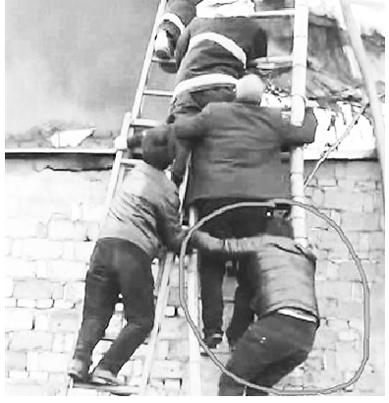
火灾时刻，为固定救命梯，他用肩膀顶
住梯子底部，即使身体被压弯，也始终
不放弃。“顶梯哥”刘绪，你顶起的是
生命的希望！
【运用指导】用肩膀顶住梯子底部，重
压下的他始终没有放下肩上的梯子，他
的形象已在人们心中定格，被大家亲切地称为“顶梯哥”。大火无情人有情，梯子不够人能顶。在危急之中，他爆发出自己的潜能，顶起了生命的希望。
【运用方向】无名英雄 见义勇为 舍己为人 不离不弃 正能量

Slide 16
“供电救助哥”杜雷
今年42岁的杜雷是国家电网辽宁锦州供电公司黑山小东供电所所长。除了做好本职工作，杜雷在小东供电所工作的近10年里救助了10多名在车祸中受伤的居民，因而被一些网民称为“供电救助哥”。
10年救助10多名车祸伤者，连续8年替特困户交电费……“供电救助哥”杜雷多年无悔做“傻事”,成为百姓心中的草根英雄。

Slide 17
【运用指导】杜雷，本是一名供电所所长，除了兢兢业业做好本职工作之外，他还在近10年的时间里救助了多名车祸受伤者。他是普通人，却用行动谱写了动人心弦的乐章，他给特困户带去光明，他给伤者以心灵的安慰，这样的救助哥怎能不让人击节称赞？
【运用方向】爱心救助 无怨无悔 草根英雄，平凡而伟大

Slide 18
“月亮婆婆”胡惠月
16年前，退休后的胡惠月，看到很多自闭症和其他智障孩子无法接受正常教育，曾从事教育工作的她用从退休金里省下来的钱，租房办起特教学校。生活穷困，她选择了坚守；孩子的成长进步，是对她最大的褒奖。而今，学校已经从起初的８名孩子增长到了102名。年逾古稀的她，仍坚守着特教岗位。她说：“人们把他们称为‘星星的孩子’，我要做一直守护他们的‘月亮婆婆’。”

Slide 19
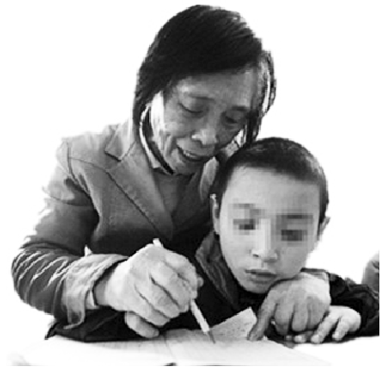

Slide 20
七旬老人办学16年，筚路蓝缕，努力让智障孩子残而不“废”,她是校长，更是守护102名智障孩子的“月亮婆婆”。
【运用指导】一名特教，整日面对的是自闭症患者、智障孩子，这需要无尽的耐心和细心。没有钱建学校，她用自己的退休金租房，自甘贫困，乐于从教，虽年逾古稀，但执教不辍，成就着“星星的孩子”。
【运用方向】育人助人 坚守岗位 老当益壮 直面困难

Slide 21
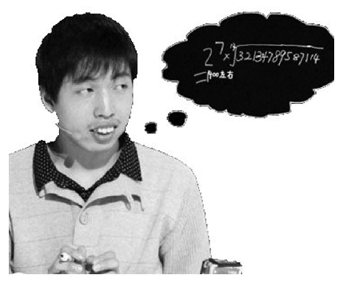
“中国雨人”周玮
“像周玮这一类的人，由于沟通能力差，一般人进入不了他们的世界，也跟不上他们的思想节奏，才会对他们的行为感到惊奇，变成众人眼里的‘怪才’‘天才’‘奇才’，他内心其实希望得到人们的理解。”
16位数开14次方，在观众屏气凝神紧张等待中，周玮缓缓写出了答案，完全正确！在《最强大脑》中一战成名，“中国雨人”周玮令人惊叹。

Slide 22
【运用指导】“雨人”的来历，是奥斯卡最佳影片《雨人》中主人公雷曼因咬字不清，总是把自己叫成“瑞曼”（英文写作“ RAIN MAN”，直译为“雨人”），他对数字具有超乎常人的敏感性。周玮，沟通能力差，却能在1分钟左右写出16位数开14次方的答案，“中国雨人”令人惊叹。
【运用方向】天才 奇才 缺陷与才干 最强大脑

